Slide 1

第十章 重 积 分
习 题 课
教学要求
补充例题

Slide 2
一、教学要求
1. 理解二重积分、三重积分的概念,
了解
重积分的性质.
2. 掌握二重积分的计算法(直角坐标、极
坐标)，
掌握三重积分的计算法（直角坐标、
柱面坐标、球面坐标).
3. 会用重积分求一些几何量.

Slide 3
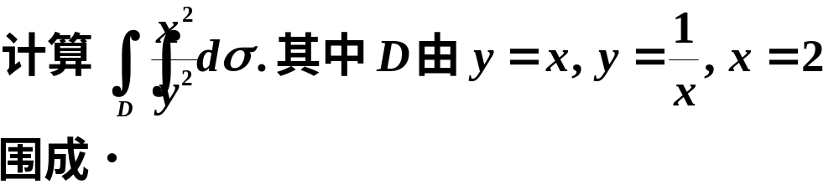
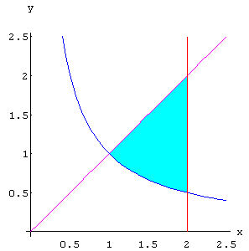
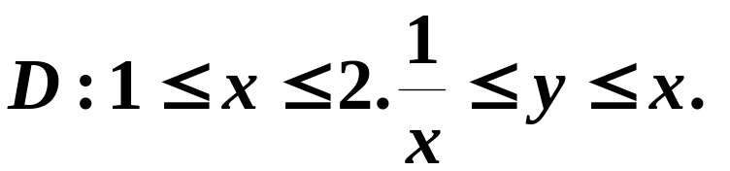
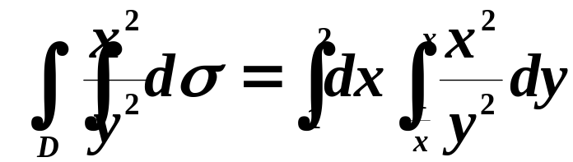

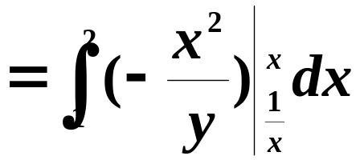
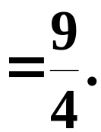
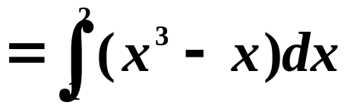
二、补充例题
例
解
X-型

Slide 4


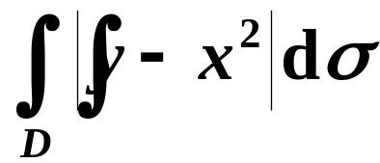

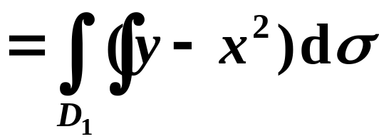
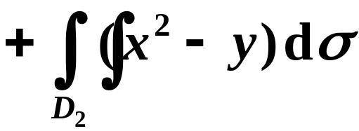



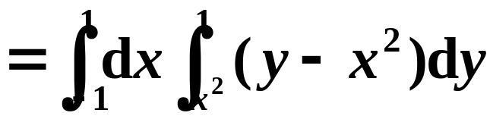
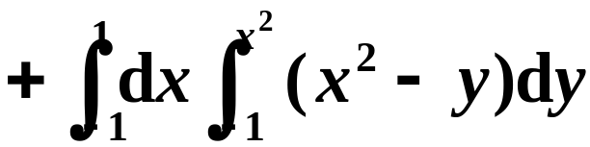
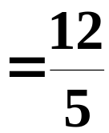
例
∫∫
−
2
σ
−
≤
≤
−
≤
≤
计算
y
x
d
.
其中
D
:
1
x
1
,
1
y
1
.
D
解
先去掉绝对值符号
D₁
D₂

Slide 5
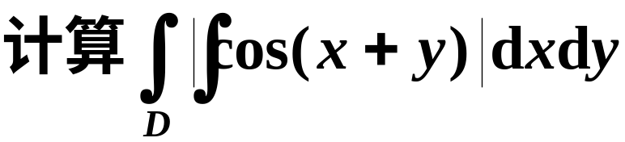
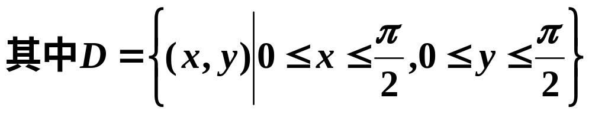

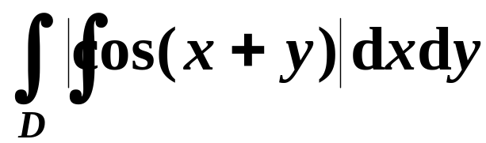
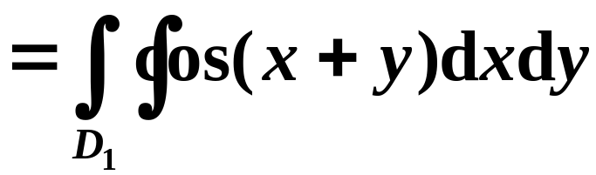
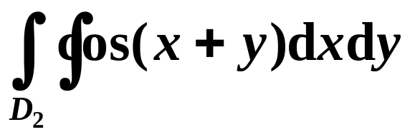
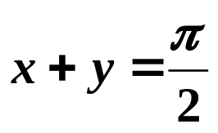
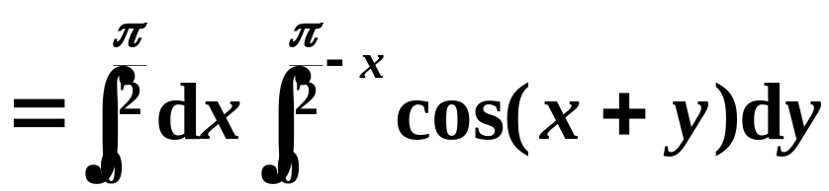
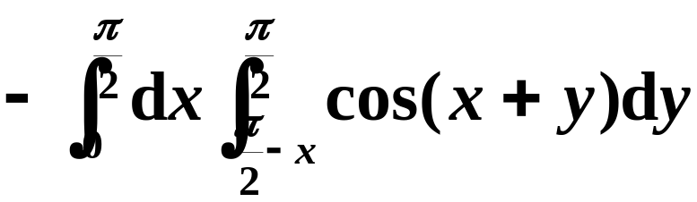

例
y
D₂
解
D₁
o
x

Slide 6
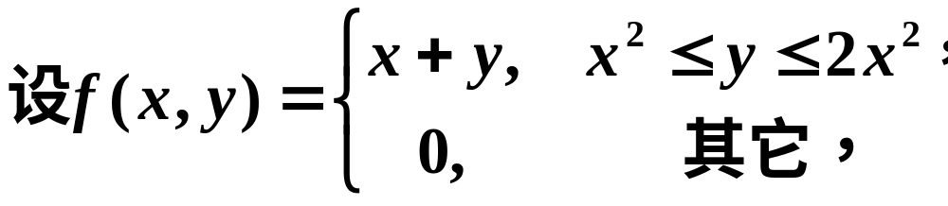
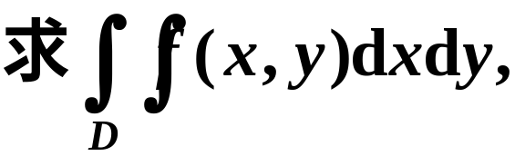



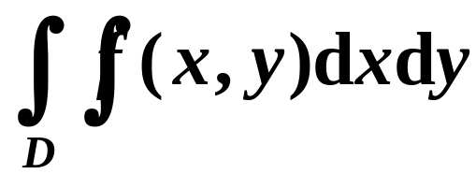
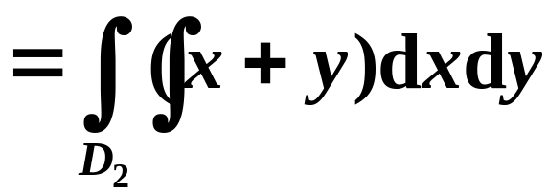


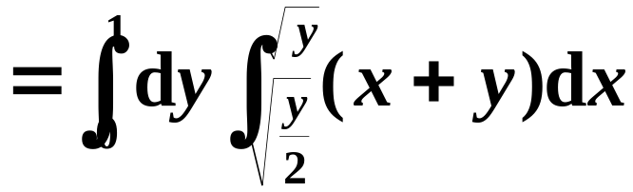
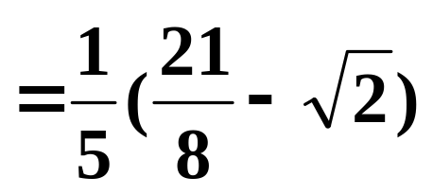

例
解
如图,

Slide 7
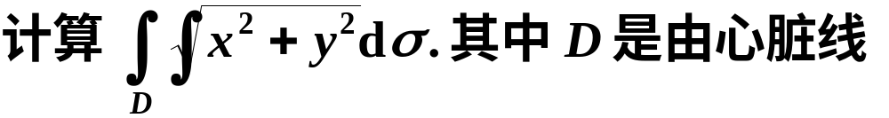
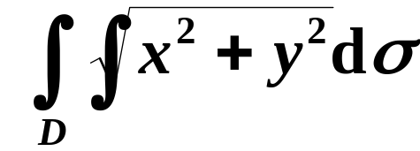

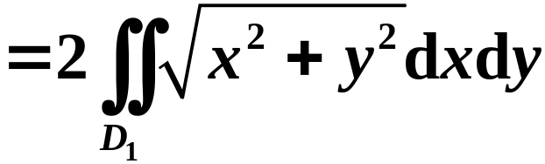

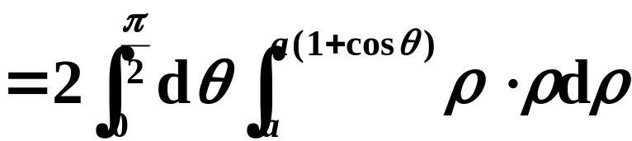


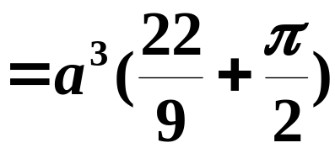
例
解

Slide 8
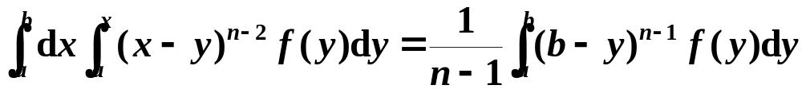
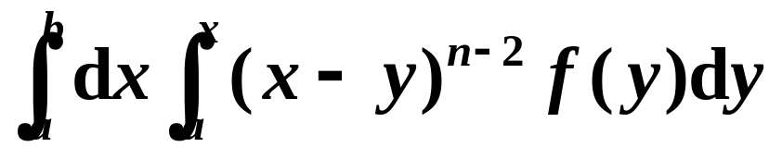



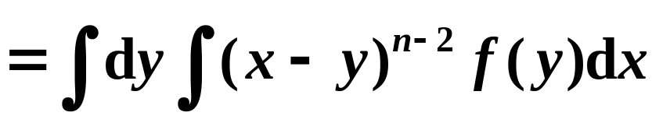



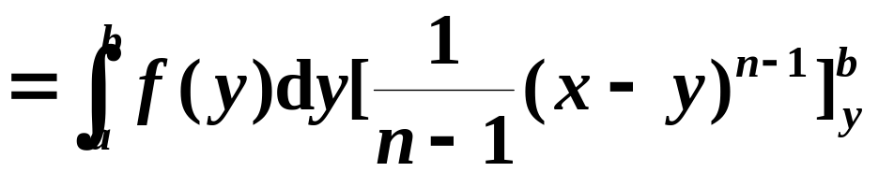


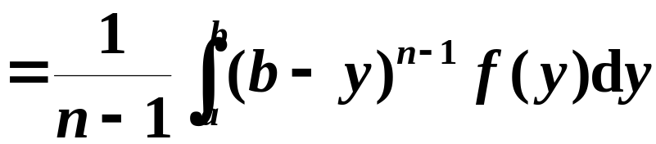
例
证明
证

Slide 9
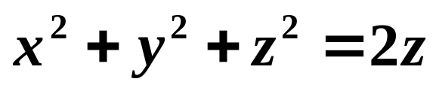
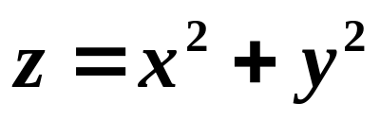

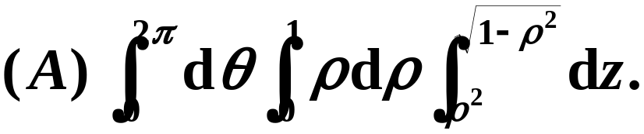

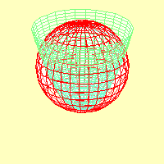
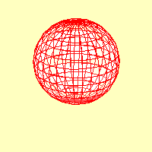
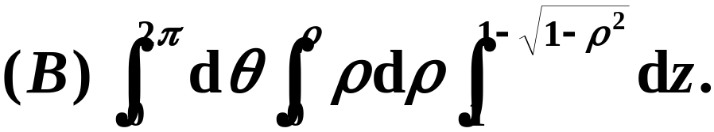
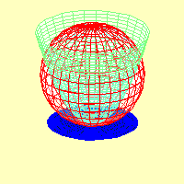
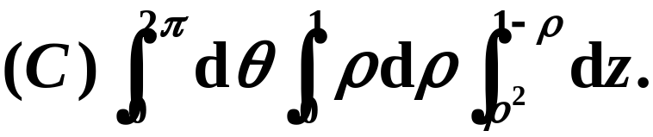
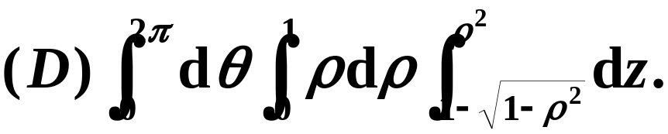

选择题
曲面 之内及曲面
之外所围成的立体的体积
D

Slide 10
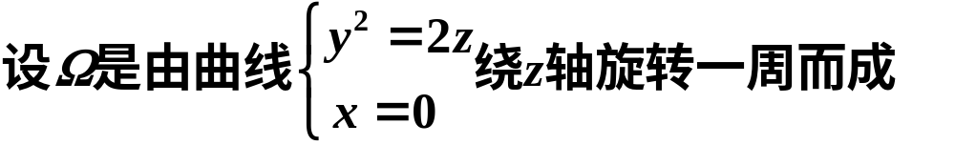
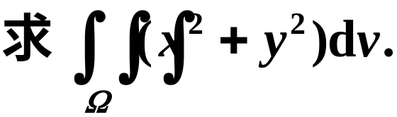
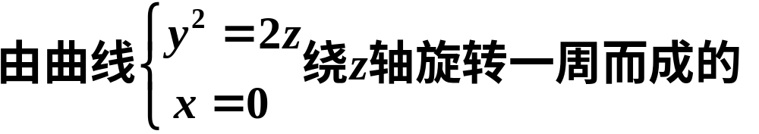
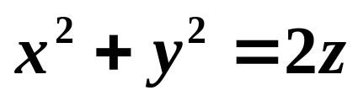


例
的曲面与平面
z
=
8
围成的空间区域，
解

Slide 11








向z轴投影：先二后一
法一
2
π
8
=
∫
θ
.
∫
2
(
d
)
(
z
d
z
)
0
0
1024
=
π
3

Slide 12




法二
柱面坐标

Slide 13










例
解
球

Slide 14







Slide 15


补充：积分计算中的对称性质的应用
1.定积分
(1)f 为奇( 偶 )函数；
(2) 积分区间关于坐标原点对称，则

Slide 16





2.二重积分
设区域D关于x轴对称,
D₁为D在x轴一侧
的部分,
如果函数 f(x, y)关于坐标y为偶函数.
z
则
O
y
x

Slide 17



2.二重积分
设区域D关于x轴对称,
如果函数 f (x, y)关于
坐标y为奇函数
z
则
O
y
x

Slide 18














3.三重积分
则称f关于变量z的奇 函数.
(偶)
关于
坐标面的上半部区域.

Slide 19
注意：利用对称性简化计算要抓住两点：
1、积分区域关于某轴（坐标面）对称；
2、被积函数关于另一变量具有奇偶性。
“我对称、你奇偶”缺一不可!

Slide 20











例
则
?
0
?

Slide 21












练习
计算
解
积分区域D关于x轴对称,
被积函数关于y为偶函数.
D₁
则
记D₁为D的y≥0的部分.
原式=

Slide 22





例
计算
其中积分区域为 所围球体.
解
积分域关于xOy坐标面对称，
被积函数是z的奇函数.

Slide 23


















练习
设
Ω
是曲面
z
=
x
2
+
y
2
与
z
=
1
−
x
2
−
y
2
围成的空间区域,
解
被积函数是
x的奇函数.
球

Slide 24














例
解
故采用“先二后一”法.
若域Ω关于xOy坐标面对称,
则
其中Ω₁为Ω在xOy坐标面的上半部区域.

Slide 25

















例
所围成的空间闭区域.
解
对称性质
同理

Slide 26














计算
同理可计算
关于两个坐标面

Slide 27










计算
柱坐标

Slide 28




计算
所以

